Slide 1

作品展示开始
L
o
a
d
i
n
g
.
.
.

Slide 2
李闽
茌良宵
贾鹏飞
宗杨
HOPE OF THE STAR
WE CAN DO IT!
张林
魏青迪
张惠丽
张丽

Slide 3



HOPE OF THE STAR

Slide 4






Slide 5




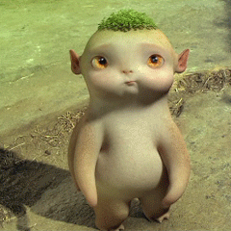


Slide 6
作品展示开始
2016.9
Thank you!

